Slide 1
Mod<c3><a8>le PK/PD <e2><80><94> T-DXd (Trastuzumab deruxtecan)
Pr<c3><a9>diction de la toxicit<c3><a9> h<c3><a9>matologique <e2><80><94> Simulation de population
R<c3><a9>sultats pr<c3><a9>liminaires <e2><80><94> Validation FDA BLA 761139 (DESTINY-Breast01)
<e2><80><a2> Mod<c3><a8>le m<c3><a9>caniste 25-<c3><a9>tats : PK ADC 2-compartiments + Fornari 2019 h<c3><a9>matopo<c3><af><c3><a8>se
<e2><80><a2> Population N=100 patients avec variabilit<c3><a9> inter-individuelle (IIV log-normale)
<e2><80><a2> Validation vs donn<c3><a9>es cliniques DESTINY-Breast01 (n=184, 5.4 mg/kg Q3W)
Sources : Yin et al. 2020 (PopPK) | Fornari et al. 2019 (PD) | Vasalou et al. 2024 (k_int) | FDA BLA 761139

Slide 2
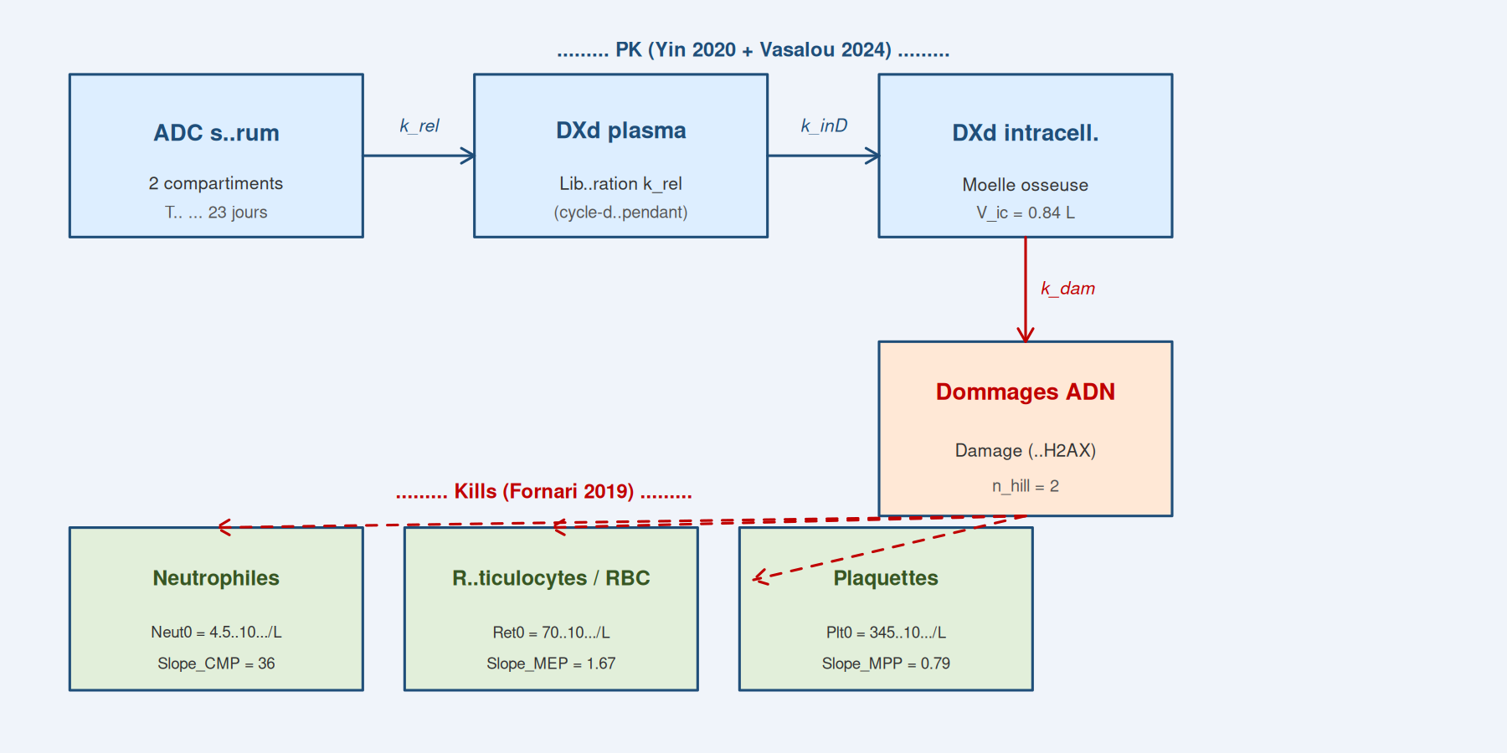
Structure du mod<c3><a8>le PK/PD
Cha<c3><ae>ne : ADC s<c3><a9>rum <e2><86><92> DXd plasma <e2><86><92> DXd intracellulaire <e2><86><92> Dommages ADN <e2><86><92> Kill des prog<c3><a9>niteurs h<c3><a9>matopo<c3><af><c3><a9>tiques

Slide 3
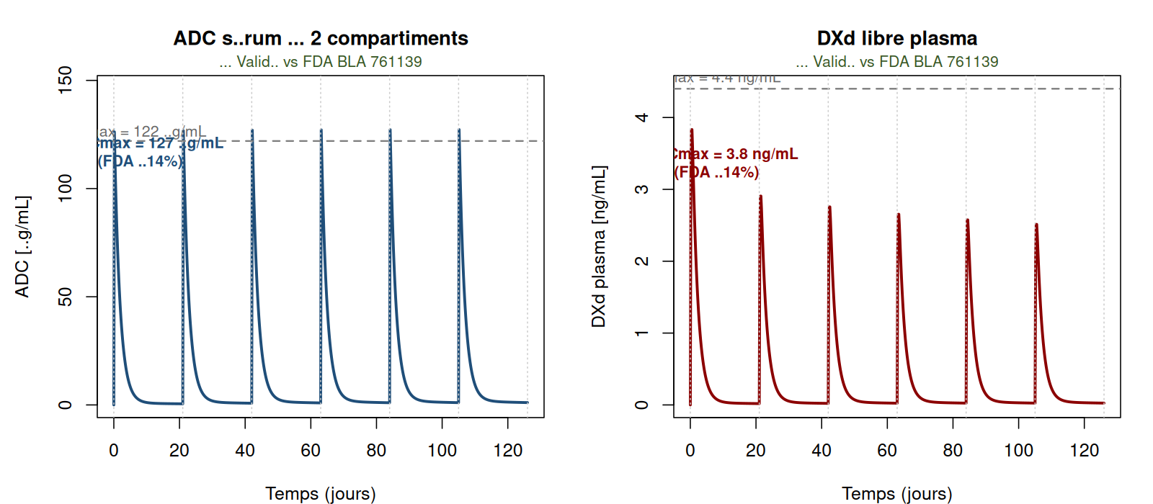
Validation pharmacocin<c3><a9>tique <e2><80><94> FDA BLA 761139
Patient typique 70 kg | 5.4 mg/kg Q3W <c3><97> 6 cycles | Perfusion 1.5h

Slide 4
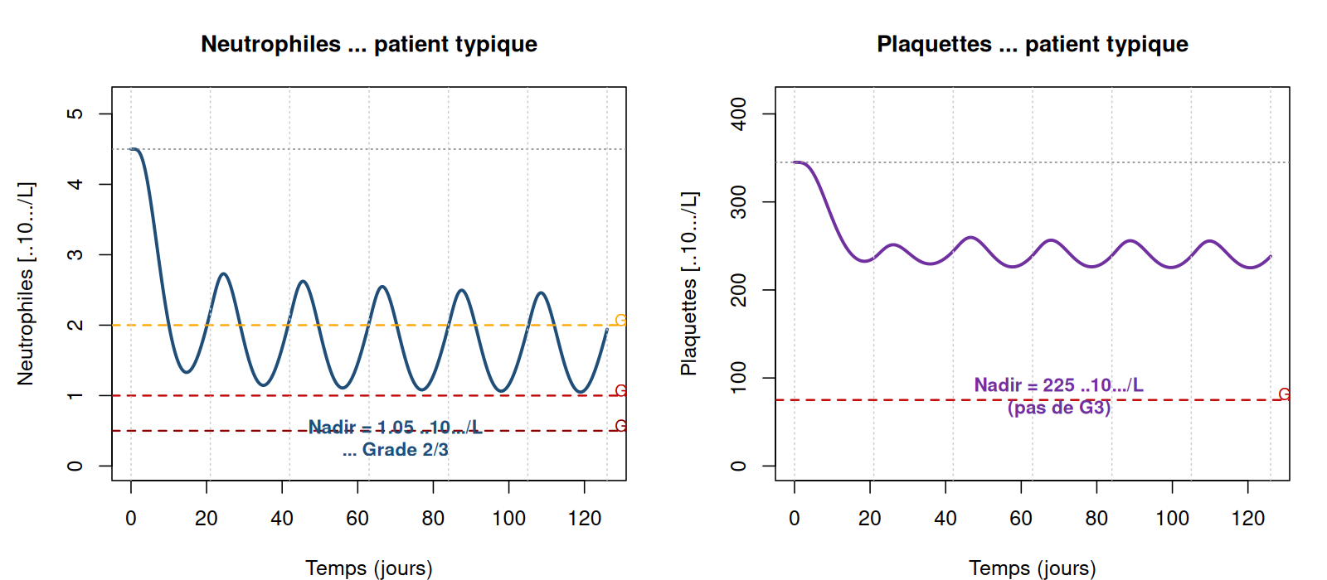
Pharmacodynamique <e2><80><94> Patient typique (valeurs m<c3><a9>dianes)
Nadir neutrophiles cycle 1 : 1.05 <c3><97> 10<e2><81><b9>/L <e2><86><92> Grade 2/3 | Plaquettes stables (pas de G3)

Slide 5
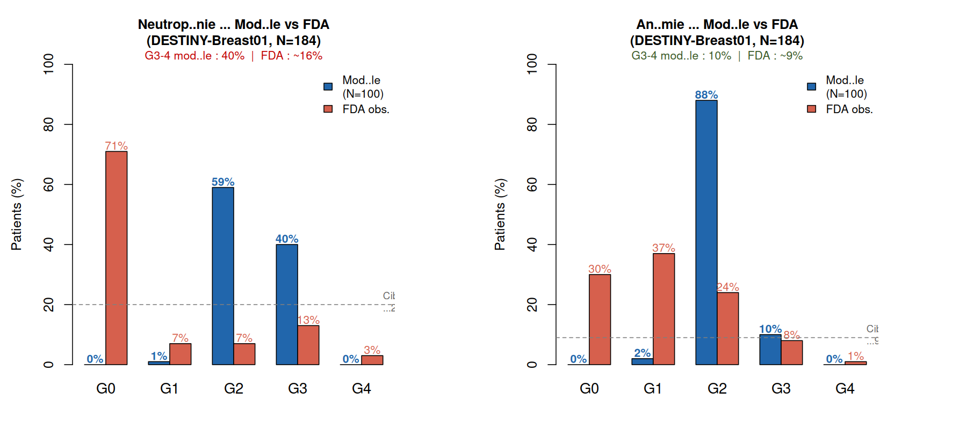
Simulation de population <e2><80><94> Grades CTCAE vs donn<c3><a9>es FDA
N=100 patients | IIV : <cf><89>_CL=0.35, <cf><89>_V1=0.20, <cf><89>_Slope=0.33 | Slope_CMP=36, Slope_MEP=1.67, n_hill=2

Slide 6
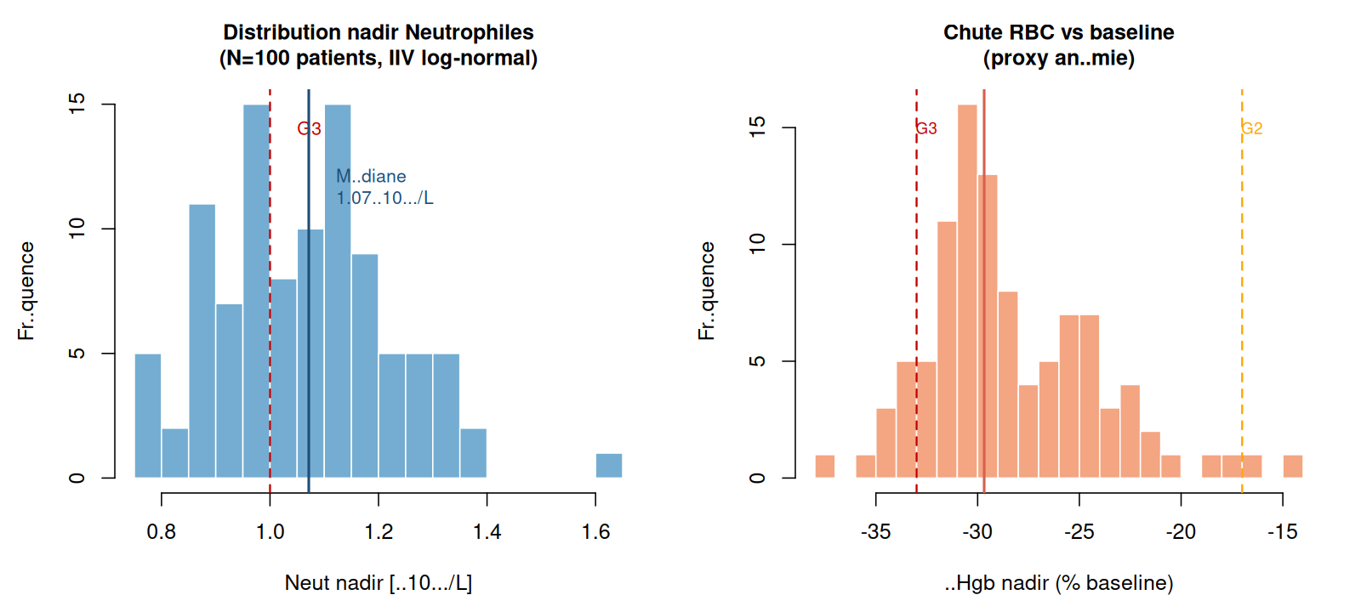
Distribution des nadirs <e2><80><94> Neutrophiles & RBC
Nadir Neut m<c3><a9>diane : 1.07 <c3><97> 10<e2><81><b9>/L [P10=0.87, P90=1.28] | Nadir RBC : <e2><88><92>11% m<c3><a9>diane

Slide 7
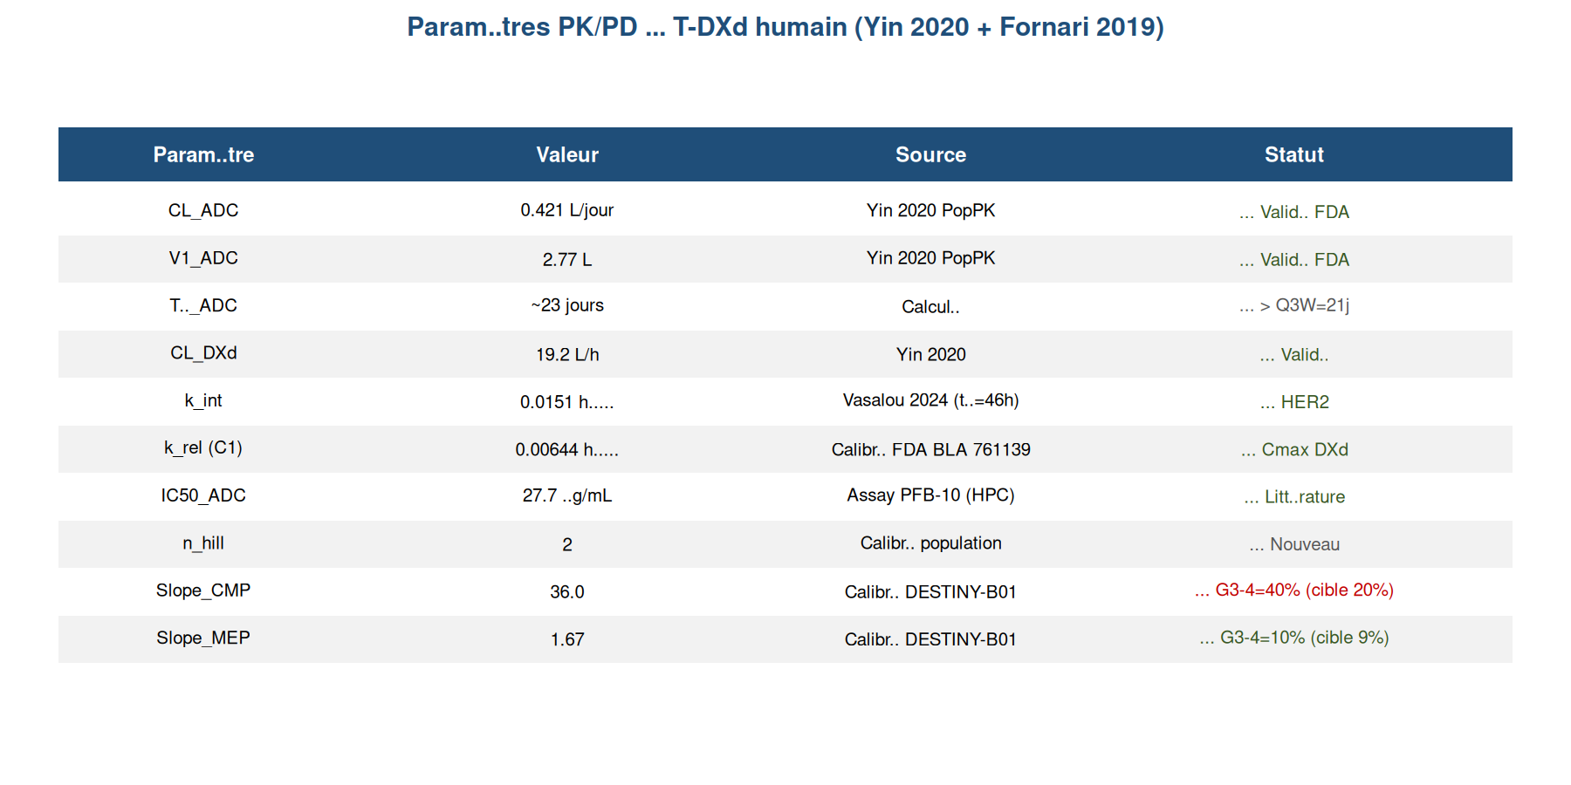
Param<c3><a8>tres du mod<c3><a8>le <e2><80><94> Sources et statut de validation

Slide 8
Synth<c3><a8>se & Prochaines <c3><a9>tapes
<e2><9c><85> Points valid<c3><a9>s
<e2><80><a2> PK : ADC Cmax 105 <c2><b5>g/mL (FDA 122, <c2><b1>14%) | DXd Cmax 3.8 ng/mL (FDA 4.4, <c2><b1>14%)
<e2><80><a2> An<c3><a9>mie G3-4 : 10% vs cible FDA ~9% <e2><86><92> Slope_MEP = 1.67 calibr<c3><a9> <e2><9c><93>
<e2><80><a2> Mod<c3><a8>le stable sur 6 cycles Q3W sans divergence num<c3><a9>rique
<e2><9a><a0><ef><b8><8f> Point <c3><a0> corriger
<e2><80><a2> Neutrop<c3><a9>nie G3-4 : 40% vs cible ~20% <e2><86><92> Slope_CMP = 36 trop <c3><a9>lev<c3><a9>
<e2><80><a2> 100% neutrop<c3><a9>nie tout-grade (FDA ~29%) : T<c2><bd>_ADC 23j > Q3W 21j <e2><86><92> E_drug persistant
<e2><80><a2> n_hill = 2 att<c3><a9>nue mais ne supprime pas compl<c3><a8>tement l'effet inter-cycles
<f0><9f><94><9c> Prochaines <c3><a9>tapes
<e2><80><a2> Re-calibrer Slope_CMP dans [20<e2><80><93>28] avec population compl<c3><a8>te <e2><86><92> cible G3-4 ~20%
<e2><80><a2> Explorer n_hill = 3 pour r<c3><a9>duire l'effet trough inter-cycles
<e2><80><a2> Validation externe : autres cohortes DESTINY (DESTINY-Breast04, Lung01)
Yin et al. 2020 CPT:PSP | Fornari et al. 2019 CPT | Vasalou et al. 2024 | FDA BLA 761139 (ENHERTU)

